Slide 1
Geçmişi & Geleceği
Birleştirmek
Konferans ve Workshoplar
26 Eylül 2012 tarihinde
Olympos‘da

Slide 2
Olympos / Antalya örneği üzerinde
Kültürel ve doğal koruma altındaki turistik
hedeflerin yenilikçi ve ekonomik bakımdan
efektif biçimde geliştirme potansiyelleri

Slide 3

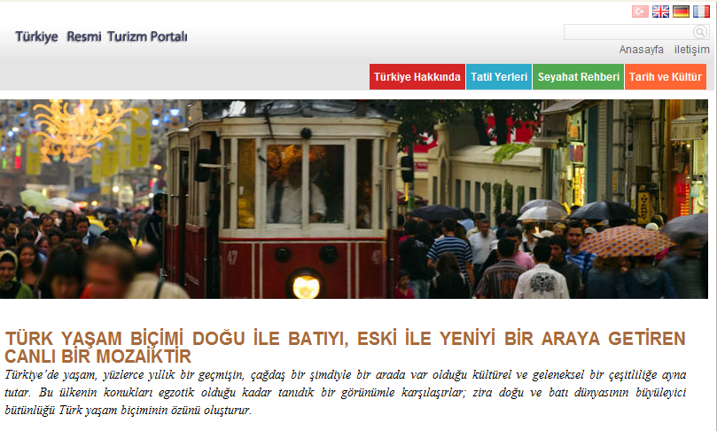

Slide 4
Türkiye ile ilgili Genel Turizm İstatistikleri
2011 yılı Türk Turizmi verileri
31.5 milyon uluslararası turist girişi,
23 milyar ABD$ turizm geliri.

Slide 5
Türkiye'nin Turizm Kapasitesi ile ilgili Genel İstatistikler
Yıllık 50 milyon yolcu kapasiteli 48 havaalanı,
Uluslar arası uçuşlara açık 16 havaalanı,
Tarifeli ve tarifesiz seferlerle yolcu taşıyan 8 havayolu,
130 uçağı ile Türk Hava Yolları Avrupa'daki en genç filolardan birisidir,
Toplam 8800 yat kapasiteli 28 Marina,
9000 Lisanslı Turist Rehberi,
5600 Seyahat Acentesi,
Muhteşem bir tarihi medeniyetler mirası! Koruma altında kayıtlı 5522 arkeolojik alan,
2008 yılından beri Mavi Bayraklı 258 plaj ve 13 marina,
17 ilde 34 Termal Turizm Merkezi,
20 Kış Sporları Turizmi Merkezi,
10 ilde 22 Yayla Turizmi Merkezi,
33 Milli Park,
16 Doğal Park,
58 Doğal Anıt,
35 Doğal Koruma Bölgesi,

Slide 6
Hedefler
RTM Antalya isimli firma, geleceğe odaklı seyahat
ve kültür organizatörü olarak Olympos‘un bölgesel gelişmesine katkıda bulunmak istemektedir.

Slide 7
Hedefler
Bu nedenle, 26 Eylül 2012 tarihinde, bizimle beraber Olympos‘da yeni ekonomik ve etkin geliştirme imkanları hakkında tartışmak amacıyla aktif sponsorlar, yatırımcılar, uzmanlar ile Türk ve Alman siyaset ve ekonomi dünyasının önde gelen isimlerini davet ettik.

Slide 8
Hedefler
Ana düşüncemiz, Olympos gibi kültürel ve doğal bakımdan korunan yerlerin, turistik gelişimdeki
belirli ekolojik ilkelere uyulduğu taktirde muazzam ekonomik kazançların elde edilebilmesidir.

Slide 9
Hedefler
Konferans, konuşmalar, sunumlar ve
workshopların yanı sıra çeşitli temas ve
işbirlikleri kurmak konusunda imkanlar oluşturmaktadır.

Slide 10
Hedefler
“Olympos Declaration for sustainible local
touristik economies” başlıklı küçük bir bildirge
şu an hazırlanma aşamasındadır.

Slide 11
Program
10.00 Karşılama / Konukların selamlanması
Arazinin gezilmesi
Kahvaltı büfesi
11.00 Konferans açılışı
Key Note: Herbert Hamele, ecotrans e.V., destinet
Olympos‘da turizm ekonomisinin etkisini uzun
zaman sürdürecek taslak ve araçlar
Fırsatlar ve riskler
Sonrasında: Konferansa katılanlar ile tartışma
13.00 Öğlen büfesi:
Bölgesel organik mahsüllerden oluşan
Türk spesyaliteleri

Slide 12
Program
15.00 Workshoplar
Enerji ve tedarik sistemleri
Motor ve pazarlama fonksiyonu olarak eğitim
Finansman, Yeşil Bankacılık, Yeşil Ekonomi
Geleceğin İşletmesi :
cbt, community based tourism, web 2.0
16.30 Kahve molası
17.00 Workshop sonuçlarının tartışıldığı
kapanış konuşması
18.00 Bildirgenin imzalanması
19.00 Sürpriz büfe, canlı müzik ve birçok başka etkinliği
kapsayan akşam programının başlaması

